Slide 1
ЮРИЙ АЛЕКСЕЕВИЧ
ГАГАРИН –
ПЕРВЫЙ В КОСМОСЕ
Презентация
для начальной школы

Slide 2
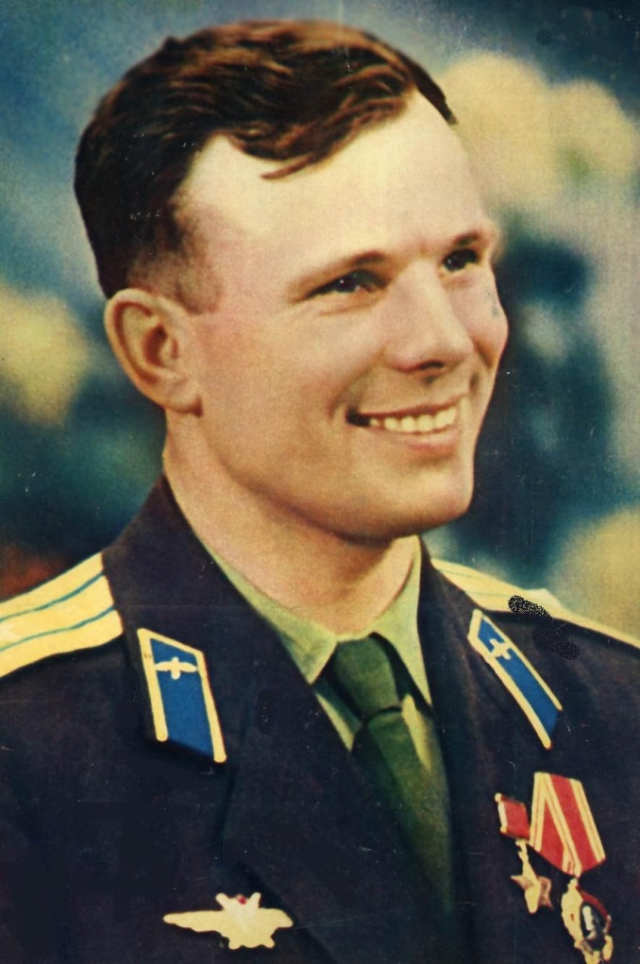
Юрий Алексеевич Гагарин –
первый космонавт
Знаете, каким он парнем был,
Тот, кто тропку
звездную открыл ?..
Пламень был и гром,
Замер космодром,
И сказал негромко он...
Он сказал: "Поехали!«
Он взмахнул рукой...
Словно вдоль по Питерской, Питерской,
Пронесся над Землей!
(стихи Н.Добронравова, музыка А.Пахмутовой)

Slide 3
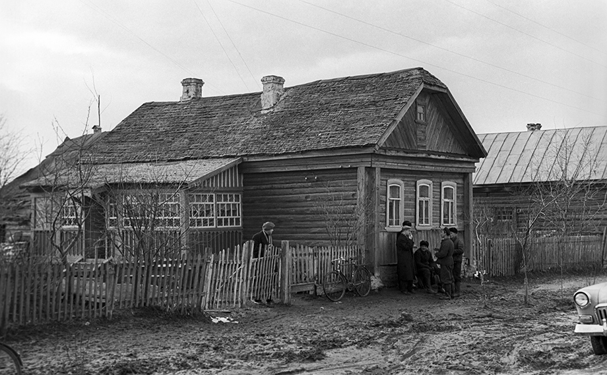
Дом в деревне Клушино,
где провёл детство Ю.А.Гагарин

Slide 4
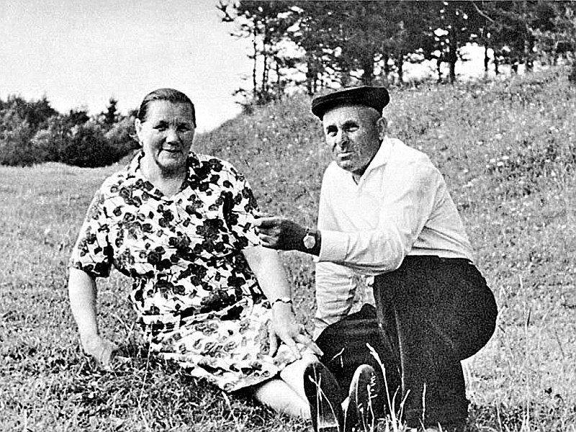
Родители Ю.А.Гагарина:
Алексей Иванович и Анна Тимофеевна

Slide 5
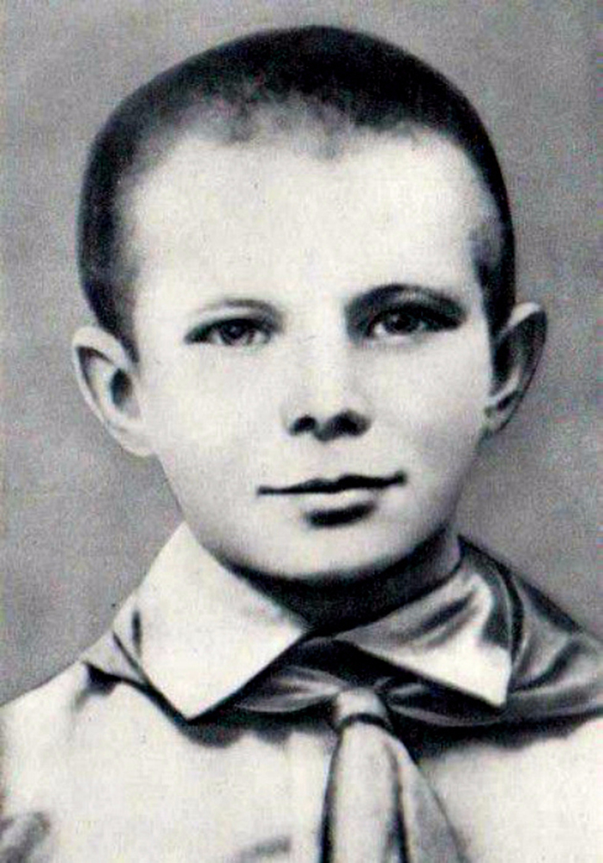
Родился Юрий Гагарин
9 марта 1934 года в деревне Клушино Гжатского района Смоленской области. В школу пошёл в 1941 году. Вскоре деревню захватили фашисты. До марта 1943 года семья жила в оккупации.

Slide 6
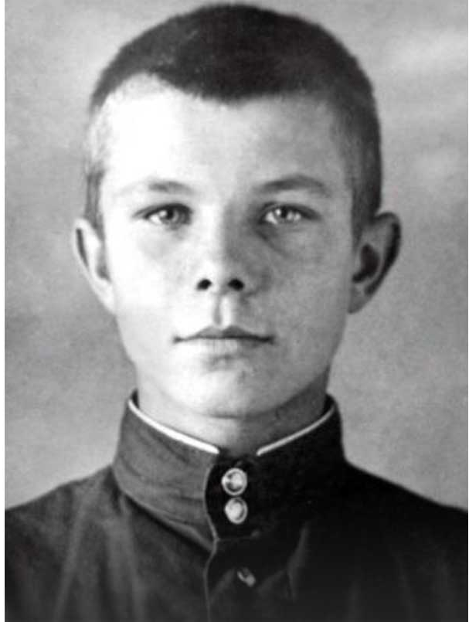
В 1943 году деревню Клушино освободили наши войска. Юрий вернулся к учёбе. С самого детства мальчика привлекали самолёты, он интересовался авиацией

Slide 7
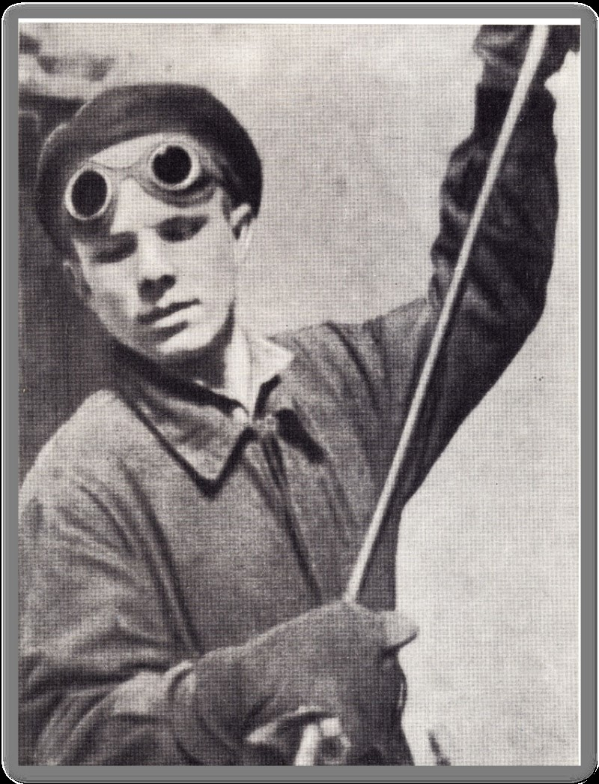
В 1949 году Гагарин поступил в Люберецкое ремесленное училище на специальность формовщик-литейщик, а в 1951 году в Саратовский индустриальный техникум тоже на литейное отделение.

Slide 8
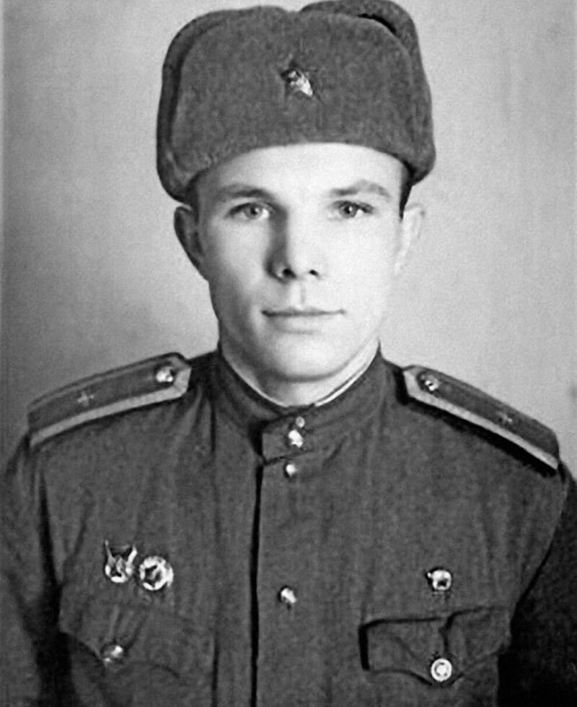
В 1955 году Юрия Гагарина призвали в армию и направили в авиационное училищу в Оренбурге, которое он закончил с отличием.

Slide 9
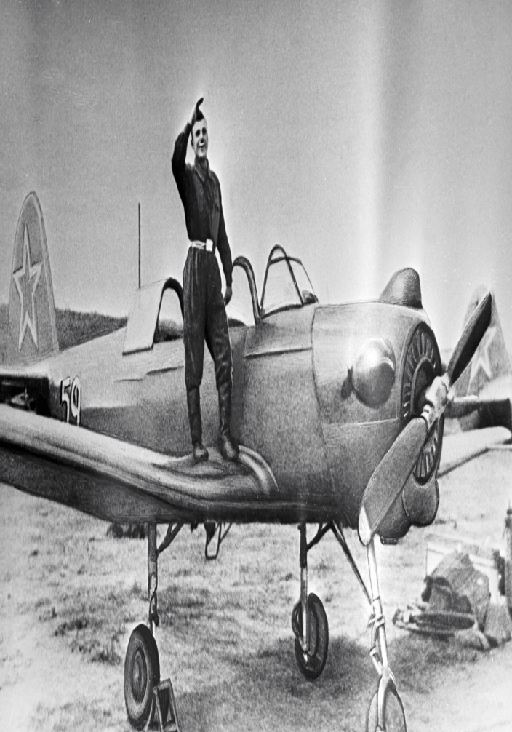
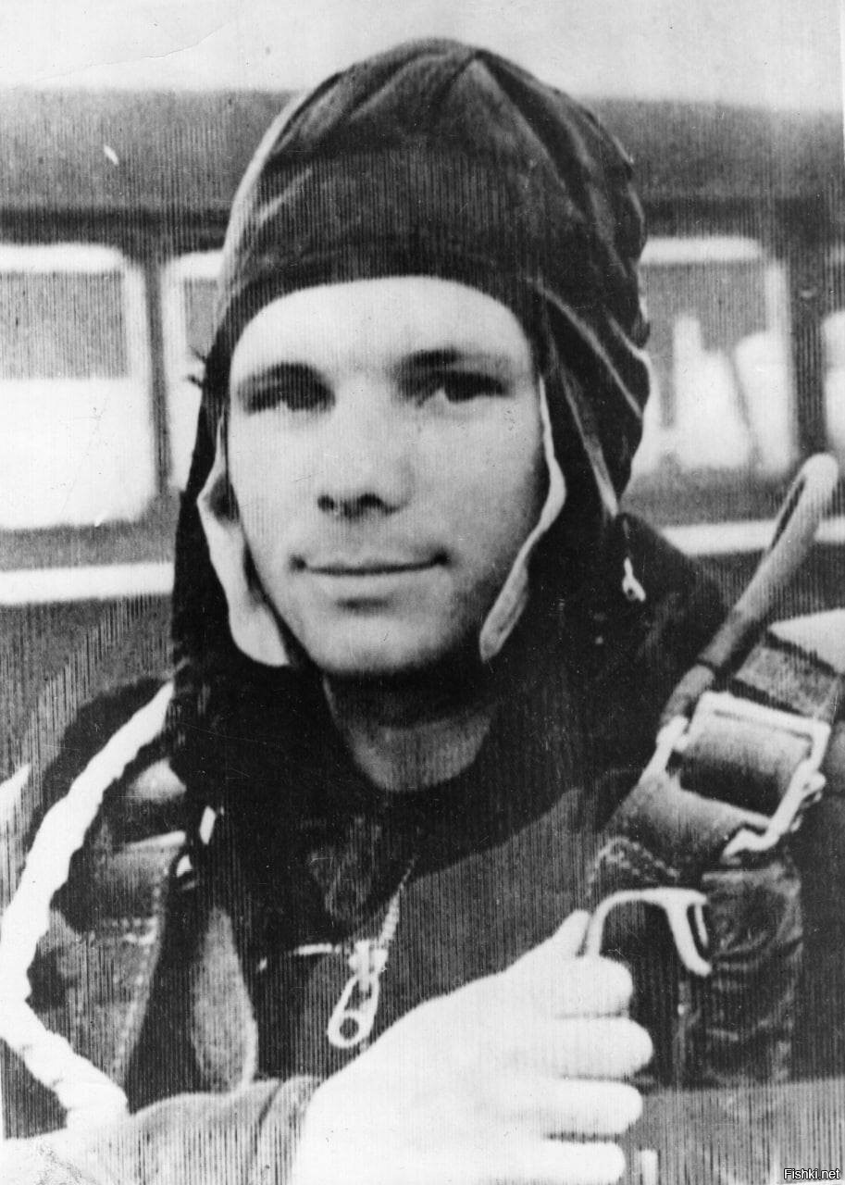
Во время учёбы в Саратовском индустриальном техникуме Ю.А.Гагарин активно занимался в аэроклубе ДОСААФ. Там он совершил свои первые полёты на самолёте «Як-18»

Slide 10
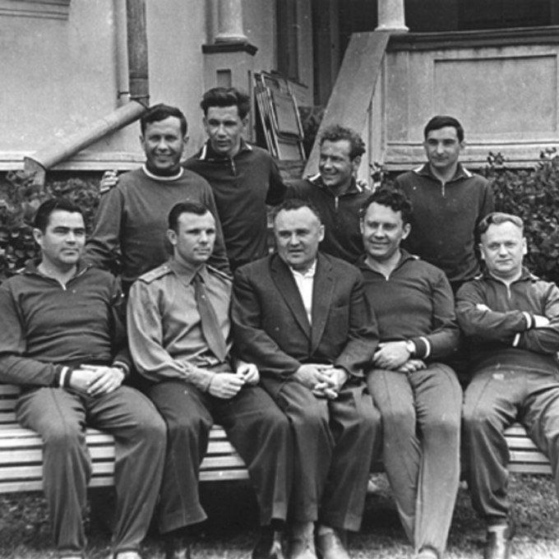
Первый отряд космонавтов
(в центре – конструктор С. П. Королёв)

Slide 11
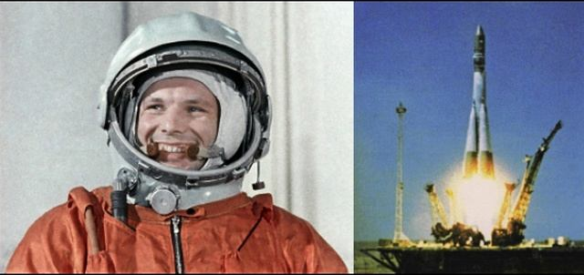
12 апреля 1961 года в космос впервые в мире полетел человек - Юрий Алексеевич Гагарин

Slide 12
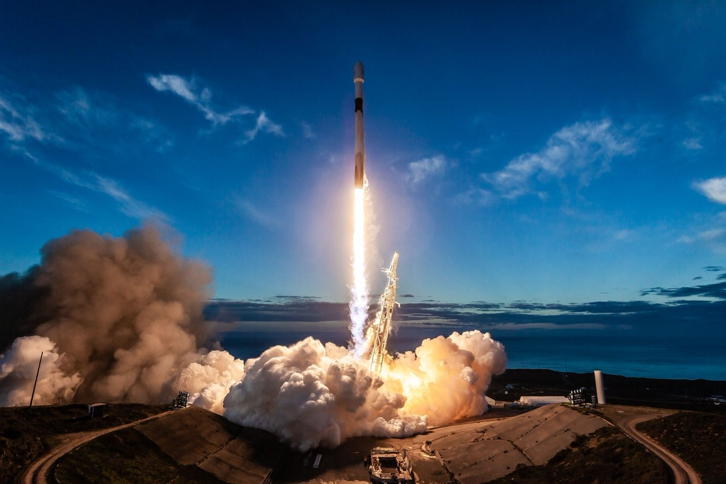
В этот день по радио диктор
Юрий Левитан зачитал сообщение ТАСС
«О первом в мире полете человека
в космическое пространство»

Slide 13
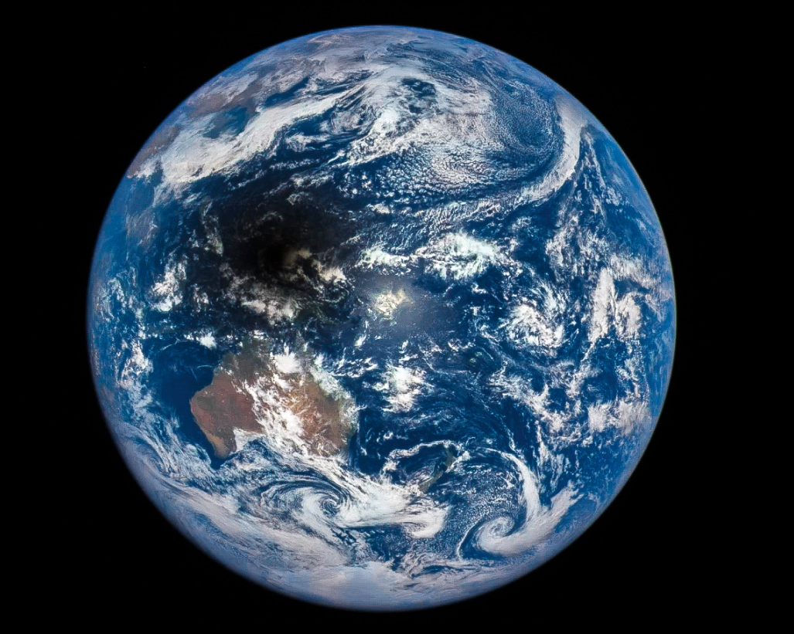
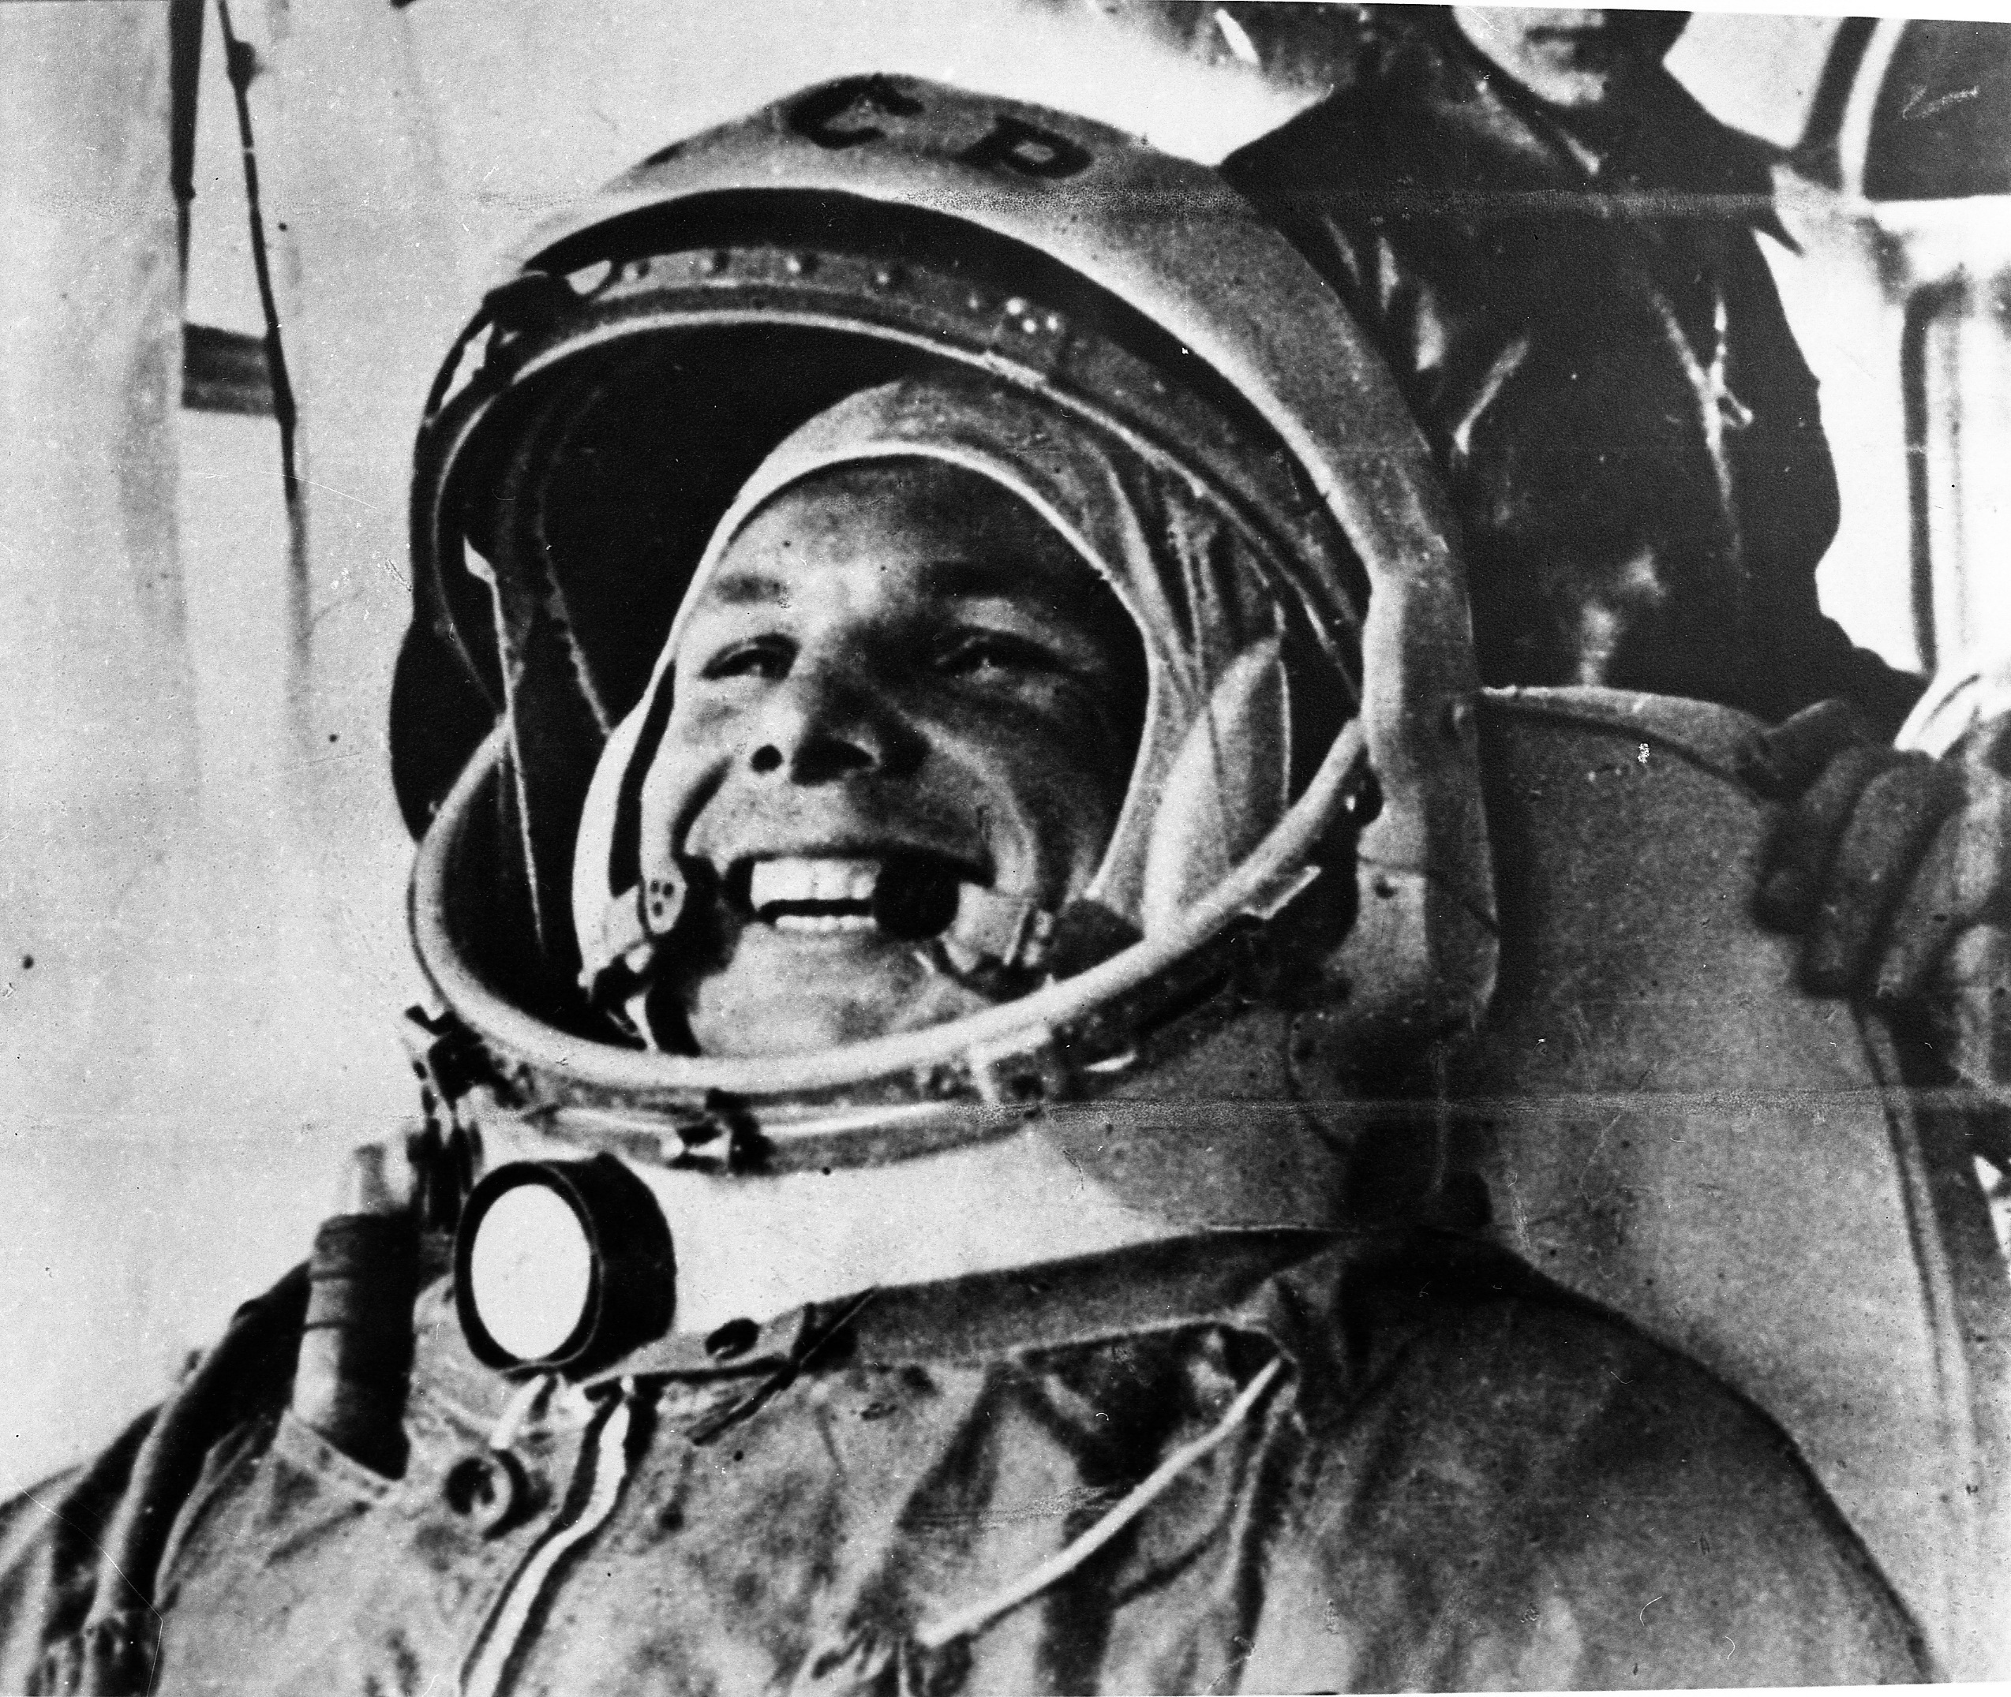
Полёт Юрия Гагарина длился 108 минут.
Он совершил один полный виток вокруг Земли.

Slide 14
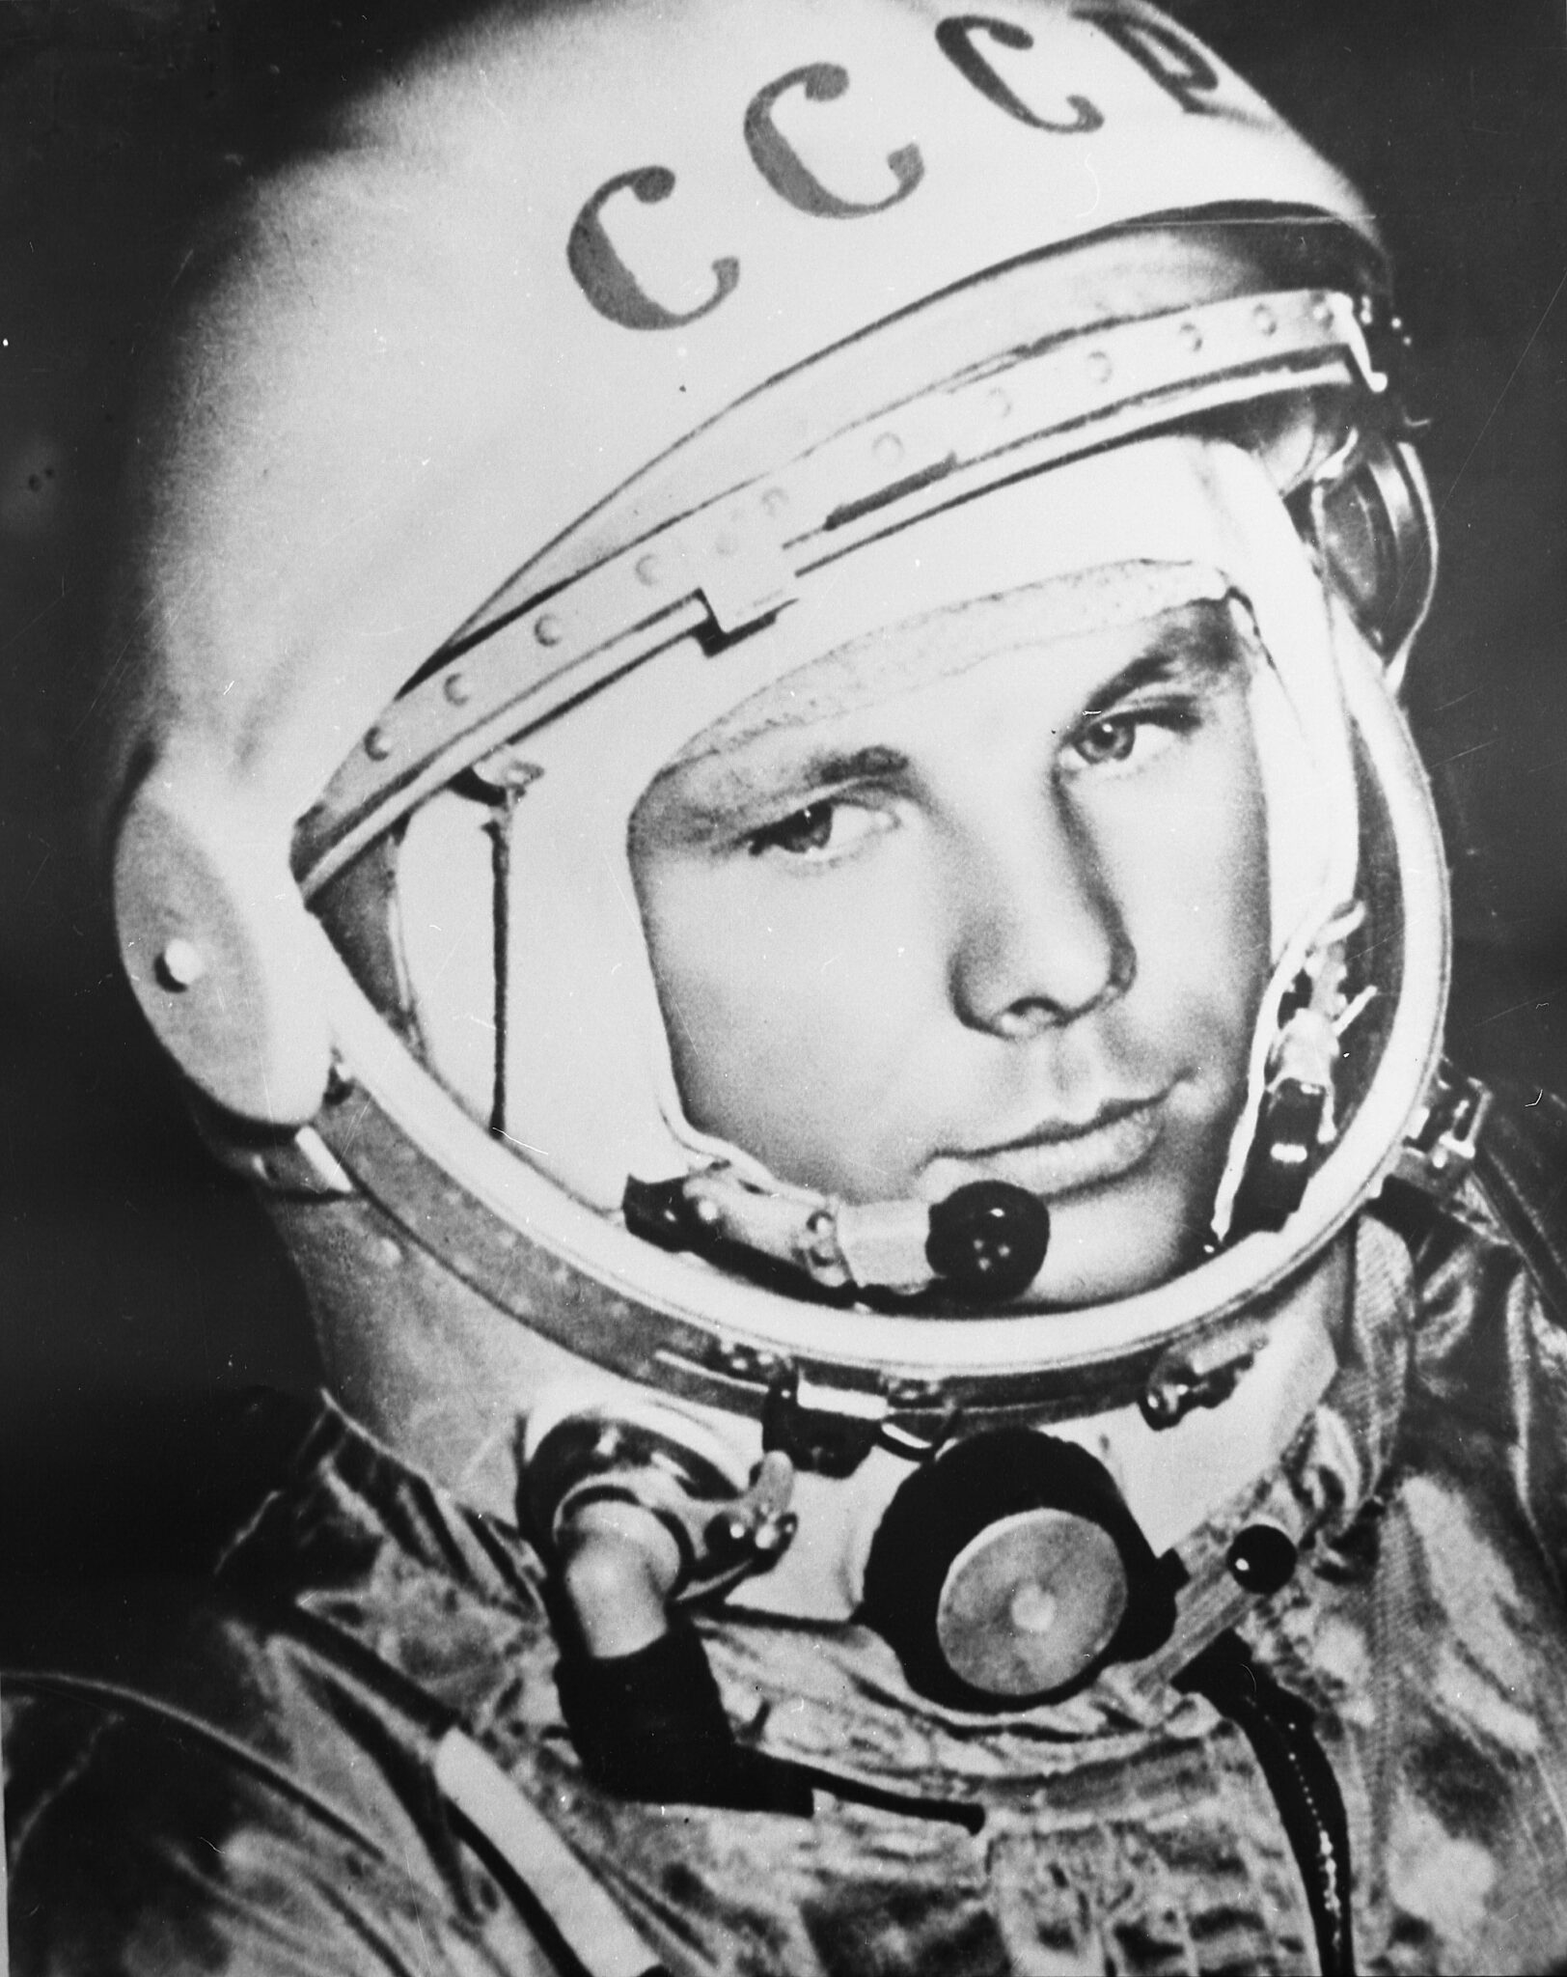
Фрагмент записи голоса Ю.А.Гагарина во время космического полёта

Slide 15
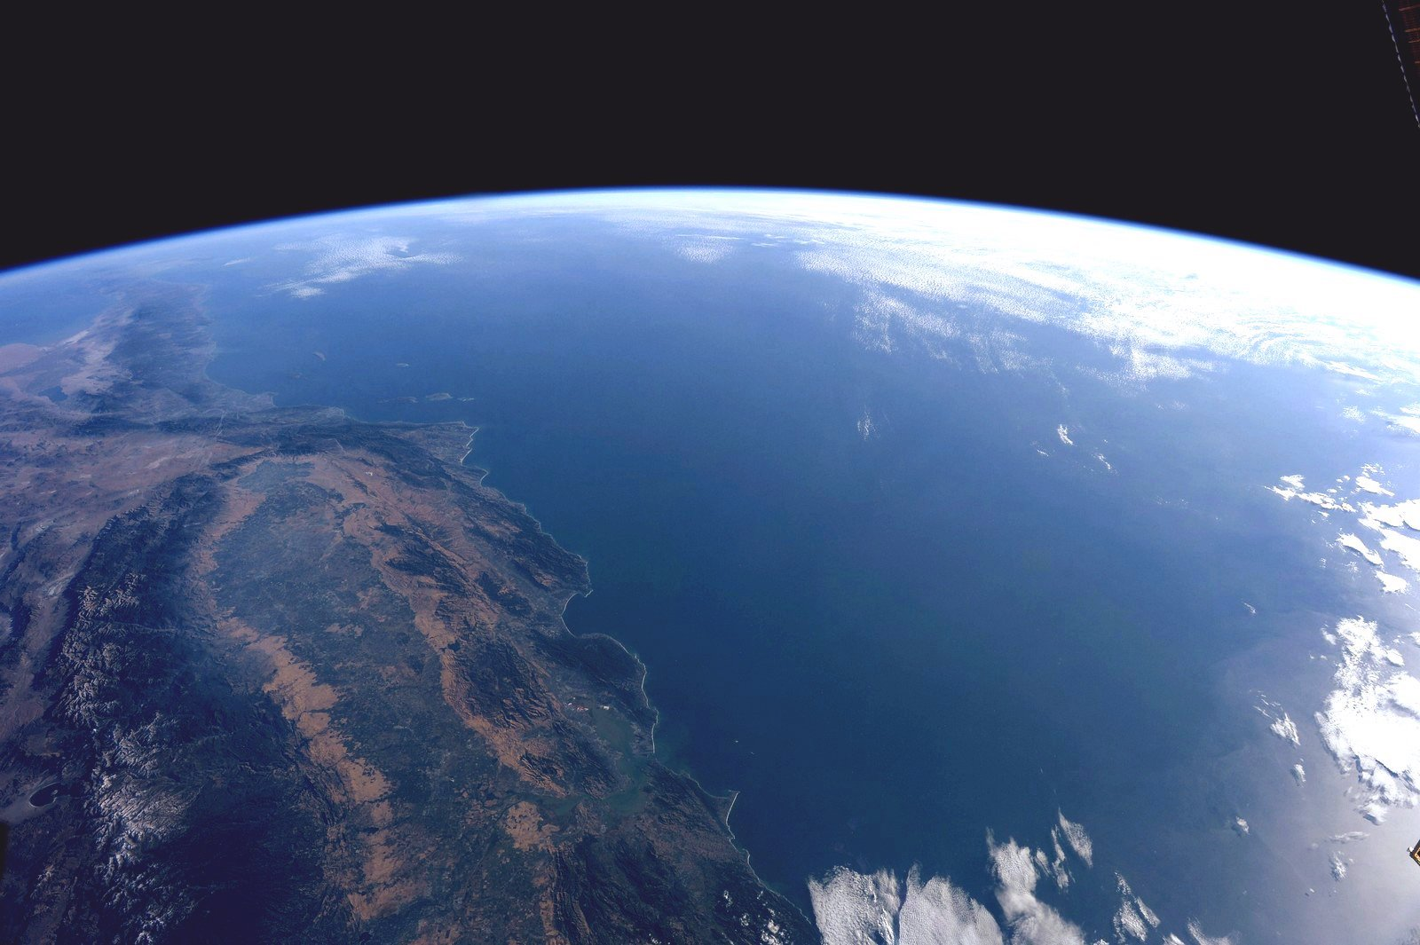
Юрий Гагарин первым из землян увидел нашу планету из космоса и восхитился её красотой

Slide 16
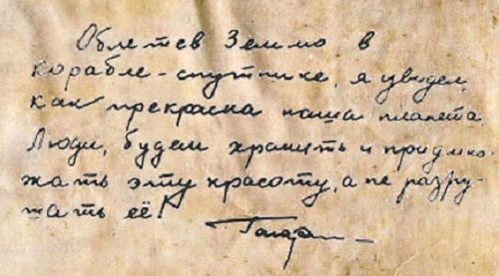
Записка, написанная Ю.А.Гагариным после возвращения из космоса

Slide 17
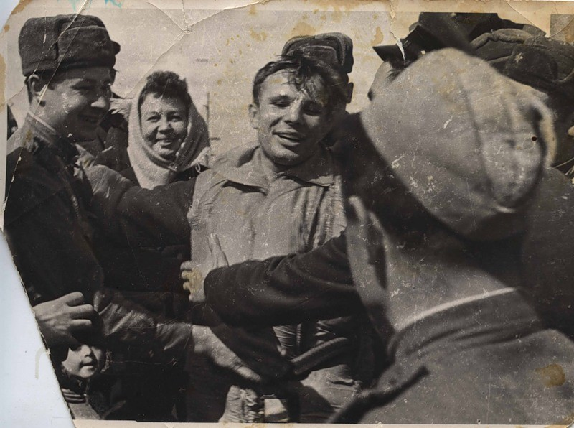
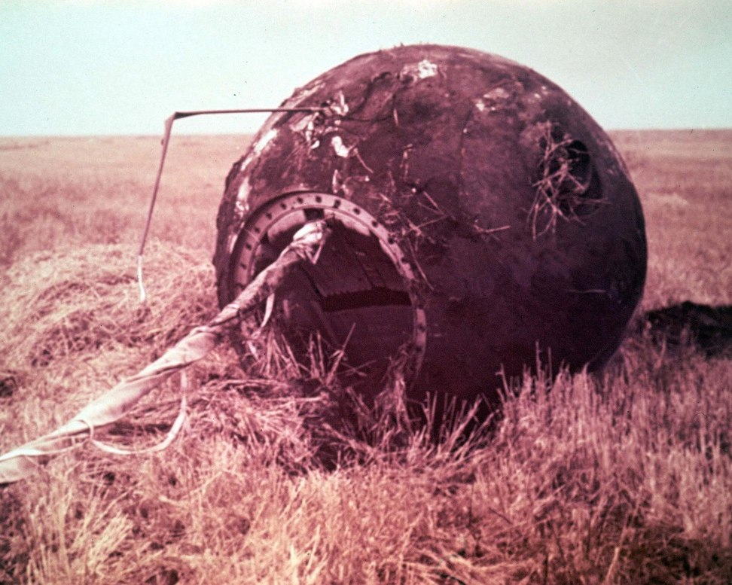
Ю.А.Гагарин
после приземления
Капсула, в которой приземлился Гагарин

Slide 18
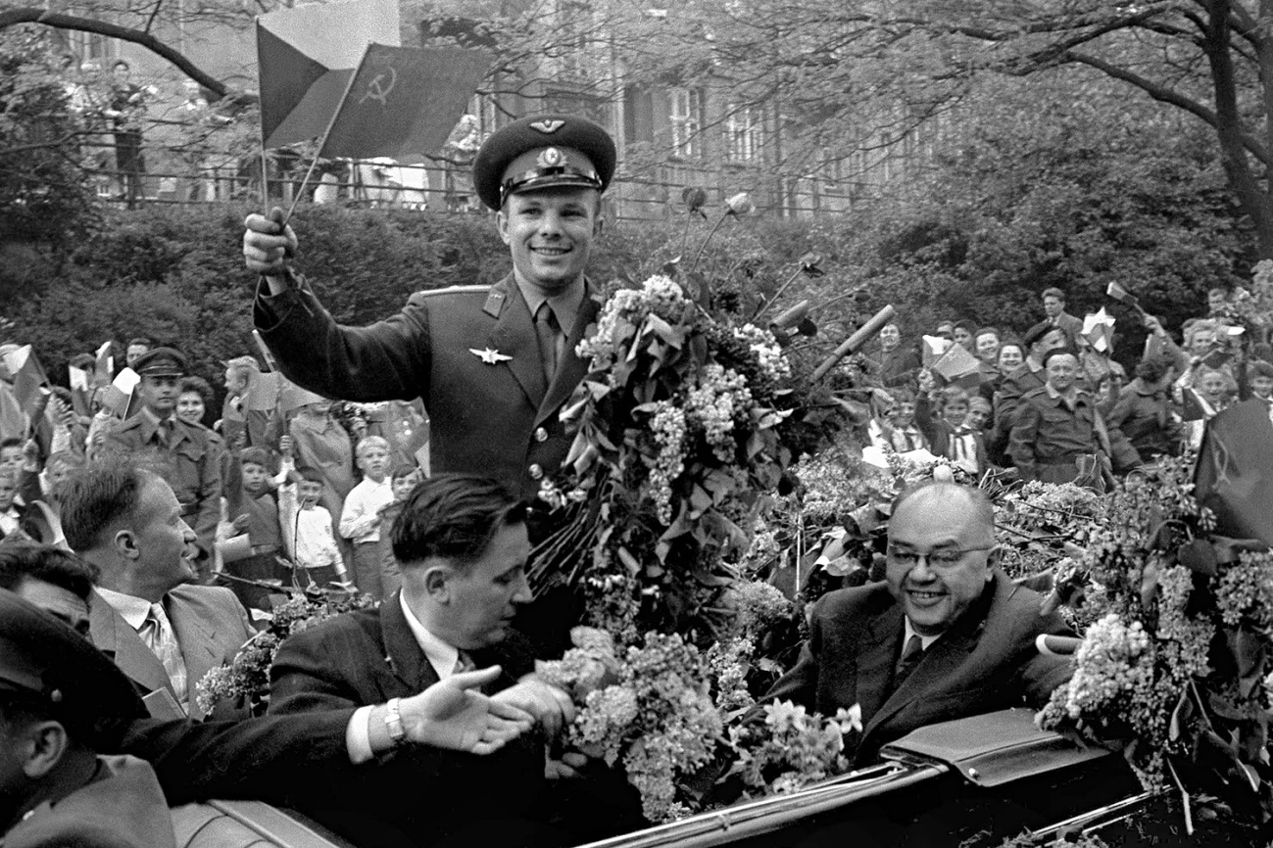
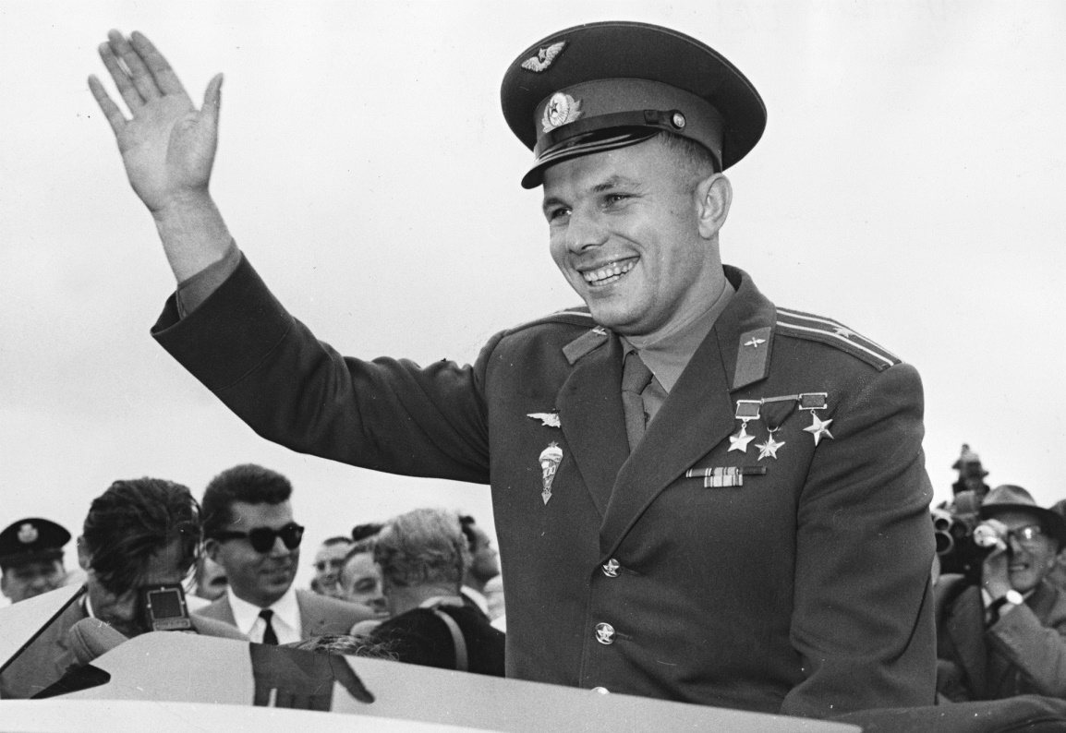
После полёта на Юрия Гагарина обрушилась мировая слава. Он посетил более 20 стран. Везде его встречали восторженно.

Slide 19
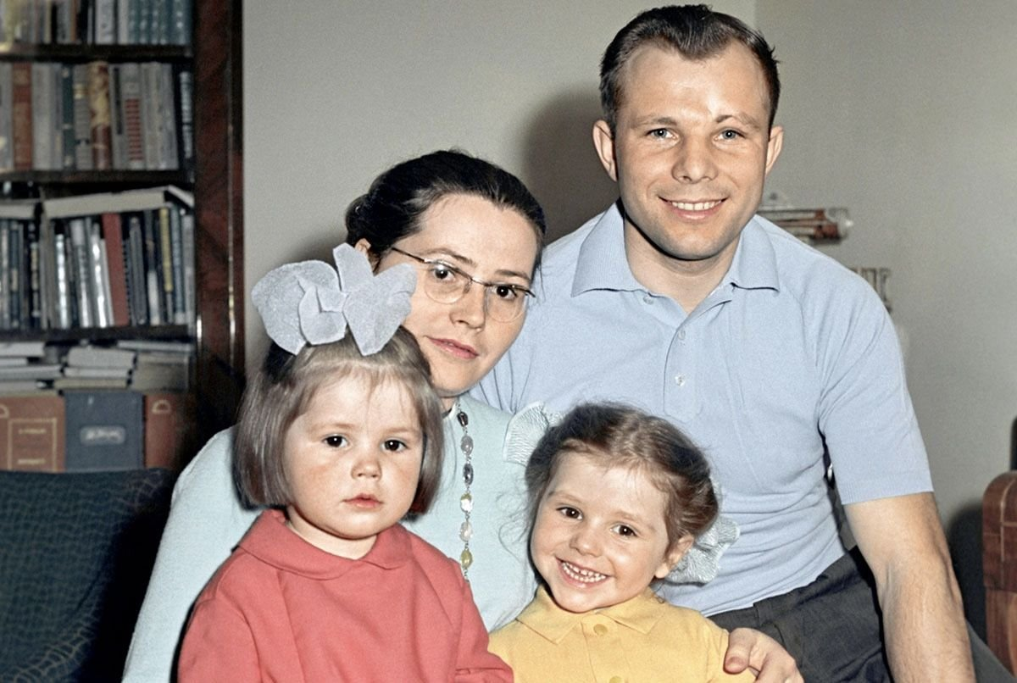
Семья Ю.А.Гагарина:
жена Валентина, дочери Лена и Галя

Slide 20
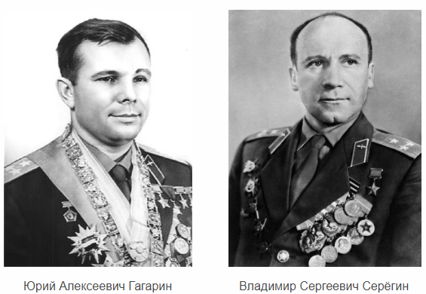
Юрий Гагарин и Владимир Серёгин погибли
27 марта 1968 года в авиакатастрофе при выполнении тренировочного полёта на самолёте МиГ-15УТИ.

Slide 21
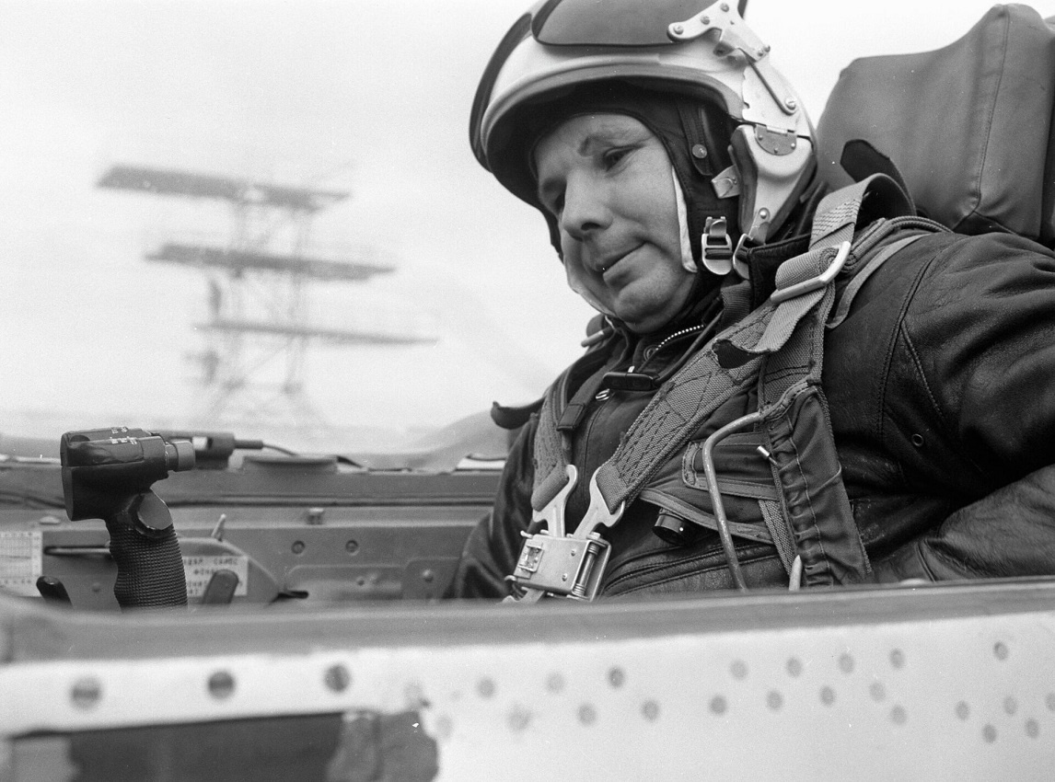
Последняя фотография
Юрия Алексеевича Гагарина

Slide 22
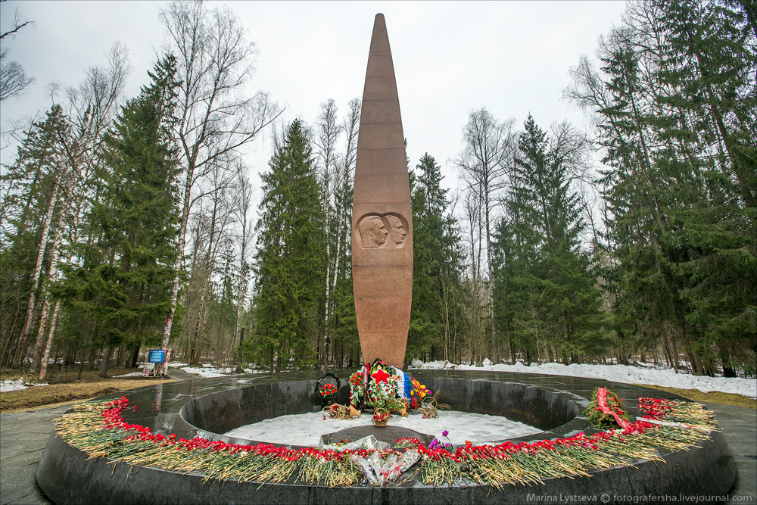
Мемориальный комплекс на месте гибели первого космонавта

Slide 23
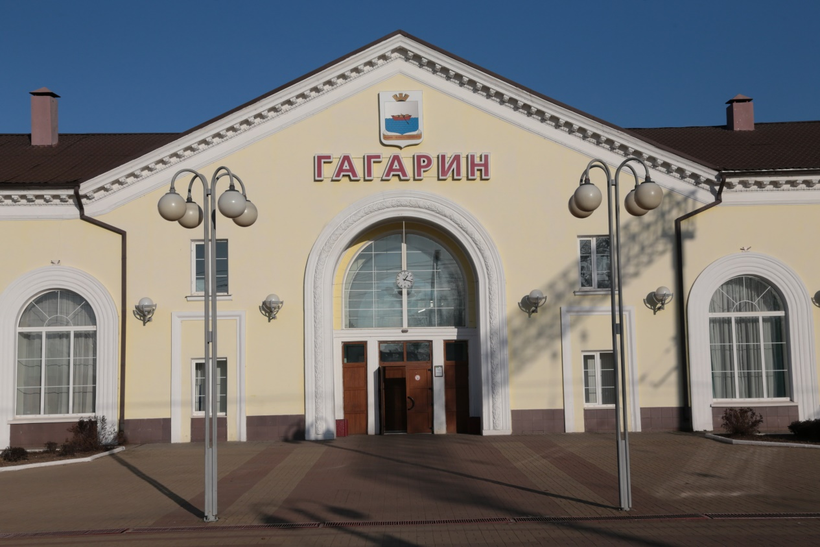
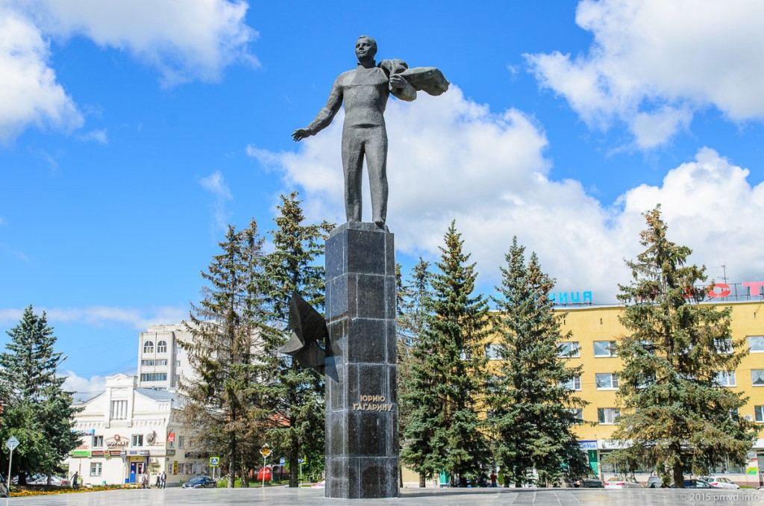
Город Гжатск в Смоленской области
был переименован в Гагарин

Slide 24
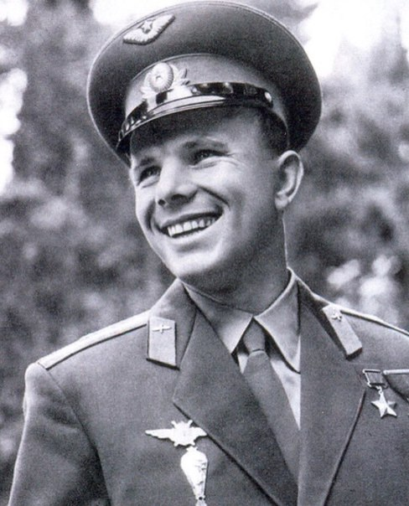
Знаете, каким он парнем был…
Нет, не был, и смерть он победил!
Слышишь - дальний гром?
Видишь? - это он
Вновь идёт на космодром!
Говорит: Поехали!
-И живой звездой,
Словно вдоль по Питерской, Питерской
Несётся над Землёй!
Словно вдоль по Питерской, Питерской,
Несётся над Землёй!

Slide 25
С 1962 года в нашей стране отмечается праздник – День космонавтики. С 1968 года это Всемирный день авиации и космонавтики.

